Slide 1

نظم قواعد البيانات (1)
الفصل الأول

Slide 2
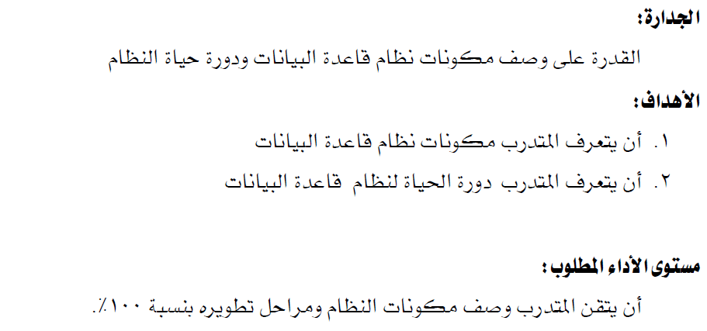

Slide 3
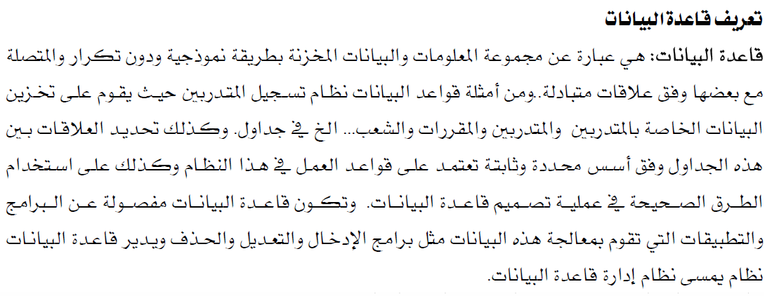
مفهوم قاعدة البيانات

Slide 4
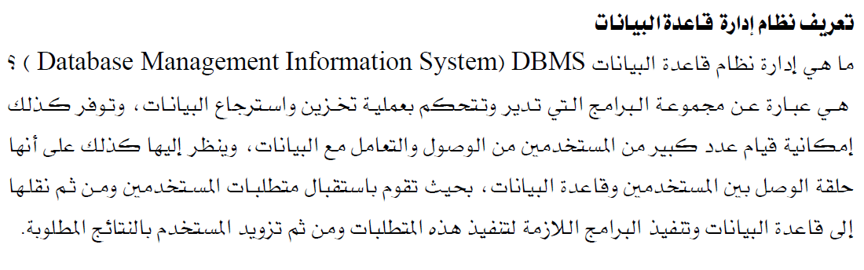
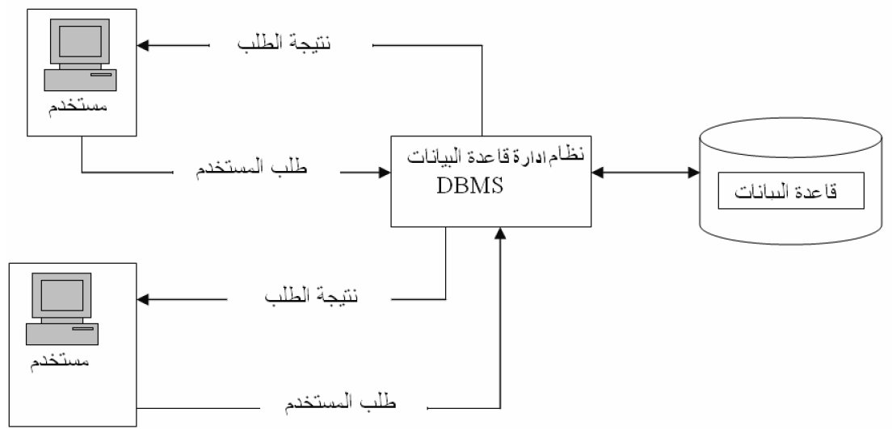
مفهوم قاعدة البيانات

Slide 5
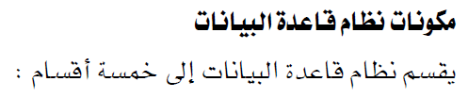
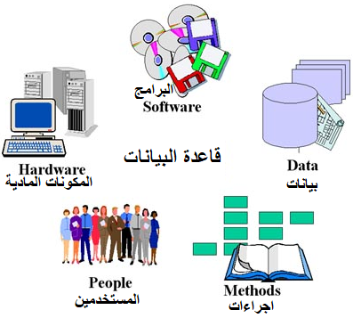





مكونات نظام قاعدة البيانات

Slide 6
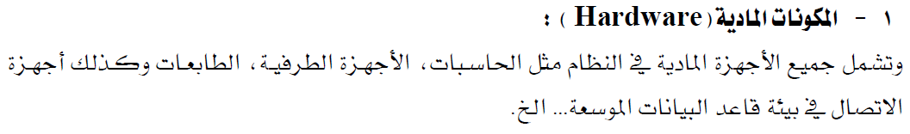

مكونات نظام قاعدة البيانات

Slide 7
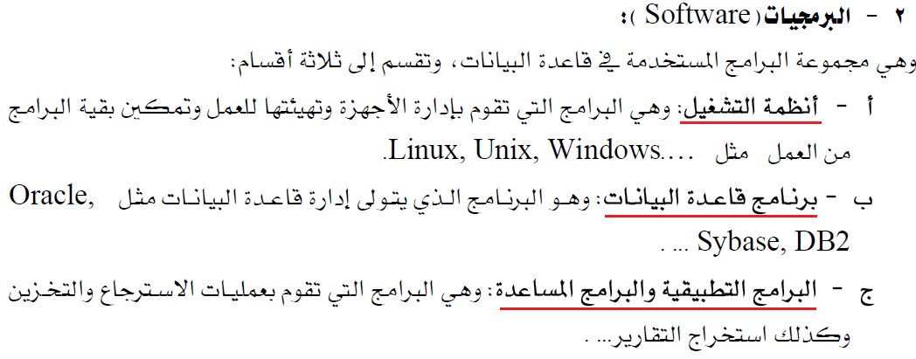


مكونات نظام قاعدة البيانات

Slide 8








مكونات نظام قاعدة البيانات

Slide 9

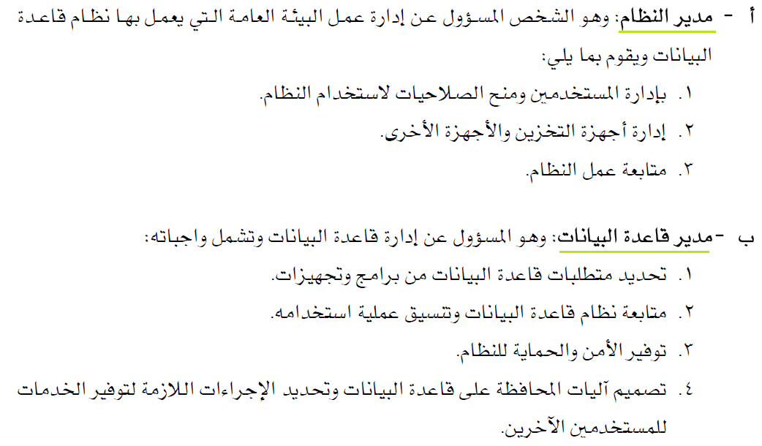
مكونات نظام قاعدة البيانات

Slide 10
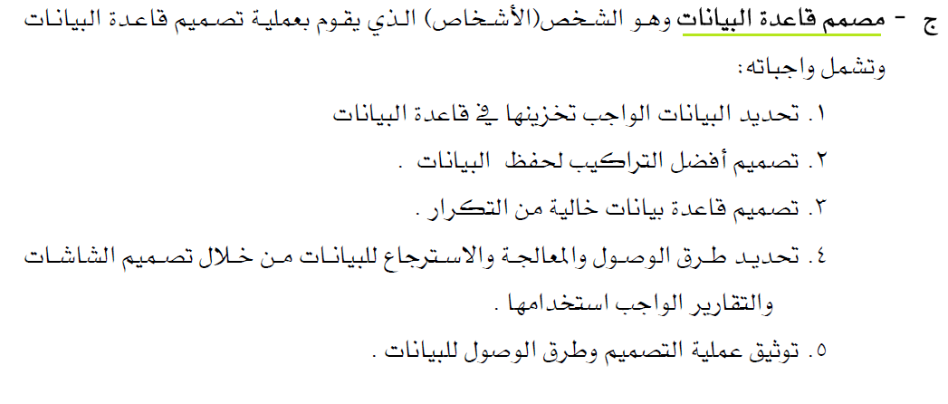

مكونات نظام قاعدة البيانات

Slide 11
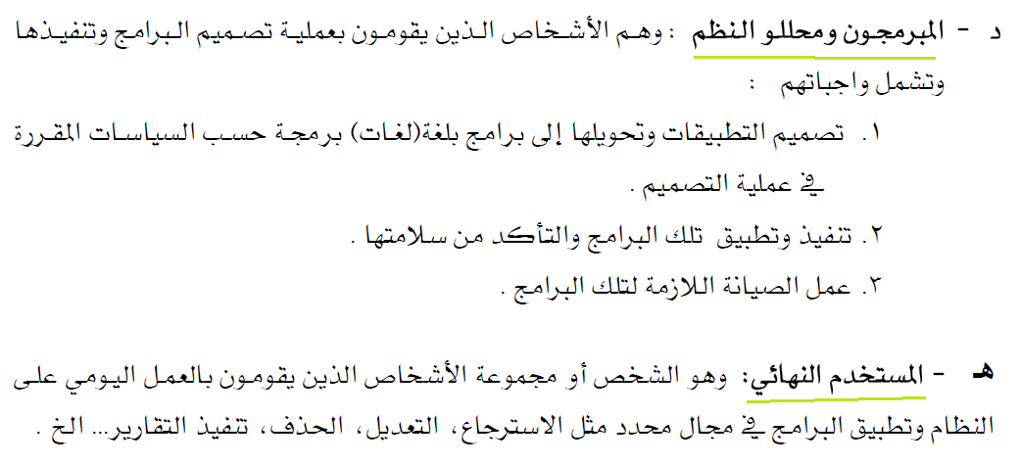
مكونات نظام قاعدة البيانات

Slide 12
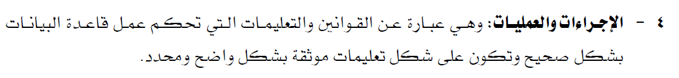
مكونات نظام قاعدة البيانات
تعريف الإجراء:
ببساطة هي مجموعة من العمليات الضرورية لإنجاز عمل معين . تبرز أهمية الإجراءات في إدارة الأعمال التشغيلية للشركات, مثل إجراءات عمليات البيع وإخراج البضائع من المستودعات, أو إجراءات توزيع رواتب الموظفين وغيرها الكثير.
مثال :
لو كانت أحد عمليات إجراء ” إصدار أمر شراء لمنتج معين في شركة ما تتطلب :
عملية توقيع من إدارة المستودعات يفيد بعدم توفر المواد في مستودعات الشركة .
عملية توقيع من الشؤون المالية للتأكد من عدم تجاوز الميزانية المحددة.
عملية تعميد من شؤون المحاسبة من وجود رصيد كافي بالبنك لإخراج شيك للمورد.

Slide 13
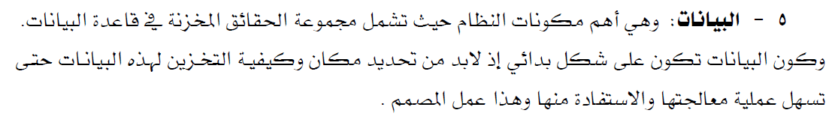

مكونات نظام قاعدة البيانات
تخزن أو تعرض البيانات في قاعدة البيانات في إحدى المكونات الآتية:
الجدول
الاستعلام
النموذج
التقرير

Slide 14
أهمية ووظائف قواعد البيانات
أهمية قواعد البيانات:
تخزين كم هائل من البيانات تفوق الامكانات البشرية
تخزين البيانات بطريقة متكاملة
متابعة التغيرات التي تحدث في البيانات المخزنة وادخال التعديلات اللازمة عليها.
تحقيق السرية الكاملة للبيانات المخزنة.
وظائف قاعدة البيانات:
إضافة معلومة أو بيان جديد إلى الملف
حذف البيانات القديمة والتي لم تعد هناك حاجة إليها
تغيير بيانات موجودة تبعا لمعلومات استحدثت
البحث والاستعلام عن معلومة أو معلومات محددة
ترتيب وتنظيم البيانات داخل الملفات
عرض البيانات في شكل تقارير أو نماذج منظمة

Slide 15
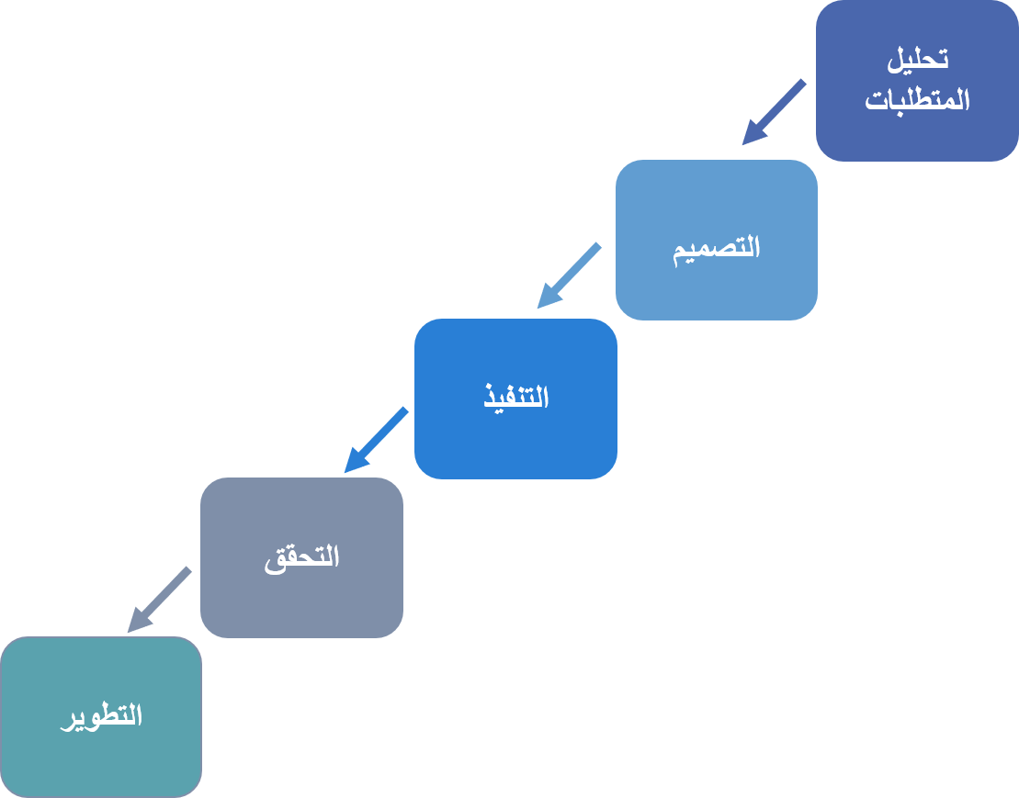
دورة حياة برامج قواعد البيانات
نموذج شلال المياه waterfall

Slide 16
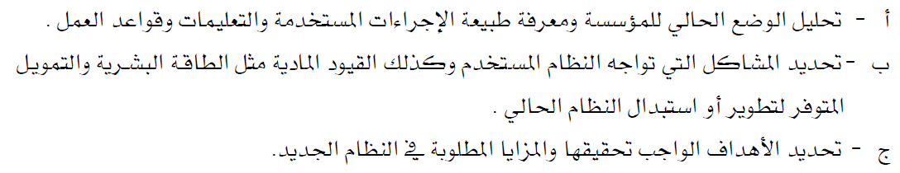

دورة حياة برامج قواعد البيانات
1 تحليل المتطلبات

Slide 17
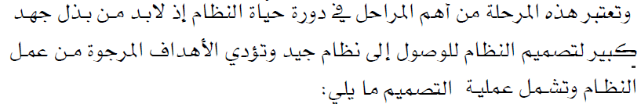
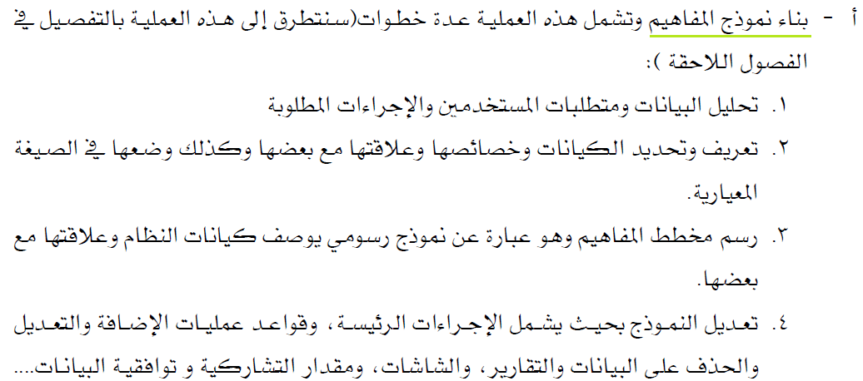
دورة حياة برامج قواعد البيانات
2 تصميم قاعدة البيانات

Slide 18
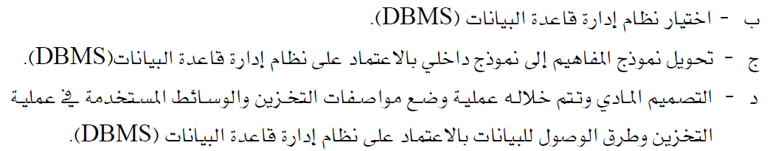
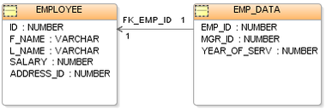
دورة حياة برامج قواعد البيانات
2 تصميم قاعدة البيانات

Slide 19
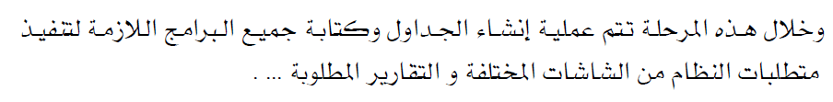
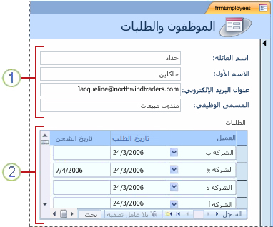
دورة حياة برامج قواعد البيانات
3 التنفيذ – بناء قاعدة البيانات

Slide 20
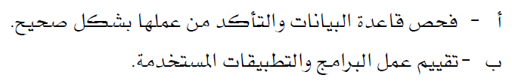

دورة حياة برامج قواعد البيانات
4 التحقق – اختبار ما تم تنفيذه

Slide 21
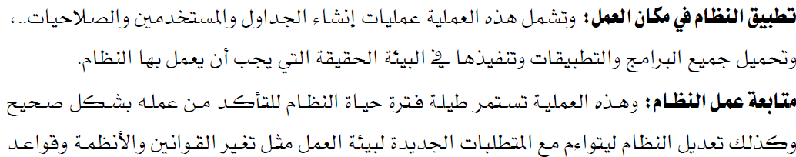
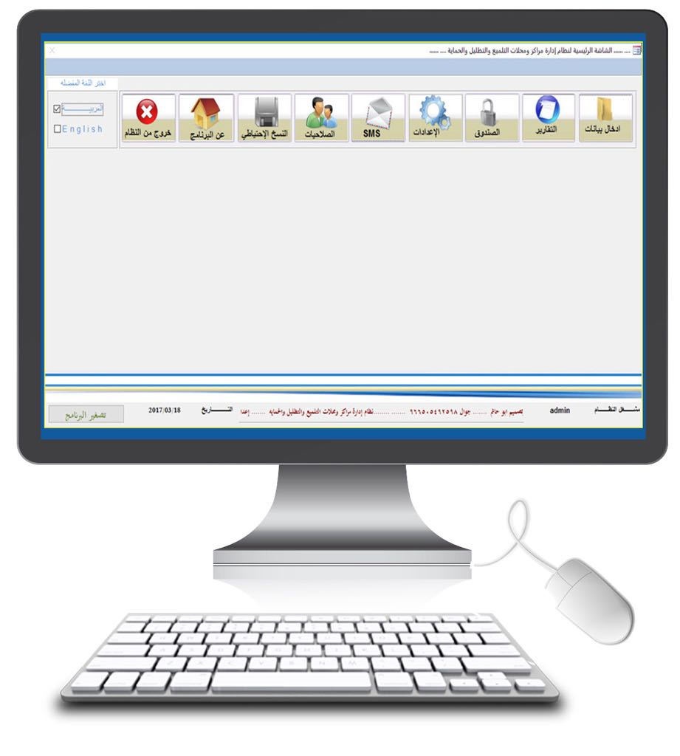
دورة حياة برامج قواعد البيانات
5 التطوير – ارسال البرنامج للعميل ومتابعة تطويره

Slide 22

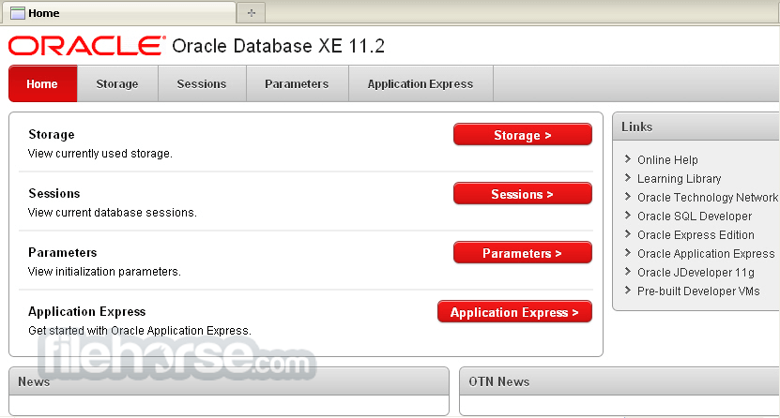
عملي : تجهيز بيئة العمل
تعرف على قواعد البيانات اوراكل بتنزيل برنامج اوراكل اكسبريس

Slide 23
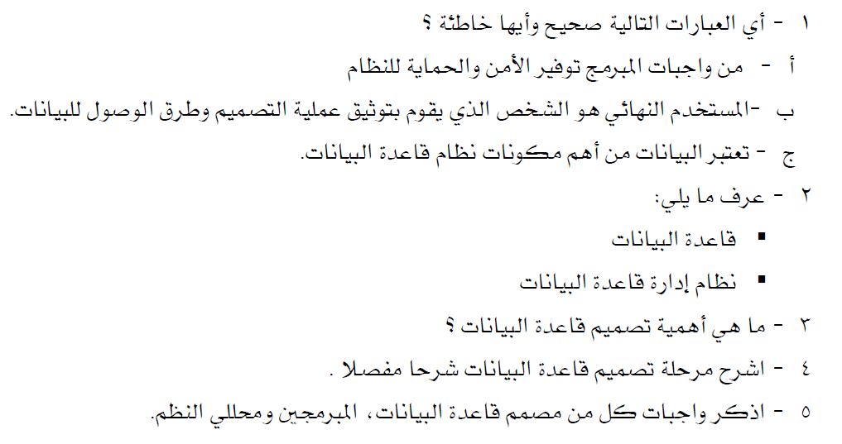
تمارين

Slide 24
نهاية الفصل الأول
شكرا

